Slide 2
В наши дни возможность стать жертвой торговли людьми достаточно велика. Ежегодно тысячи белорусов подвергаются различным видам эксплуатации:
сексуальная эксплуатация;
принудительный труд, в том числе на вредных, опасных производствах, в качестве домашней прислуги;
изъятие органов и тканей и т.д.
К сожалению, число потерпевших не уменьшается, так как преступники действуют все более изощренными методами вербовки, и полностью обезопасить себя очень сложно.
Notes:
2

Slide 3
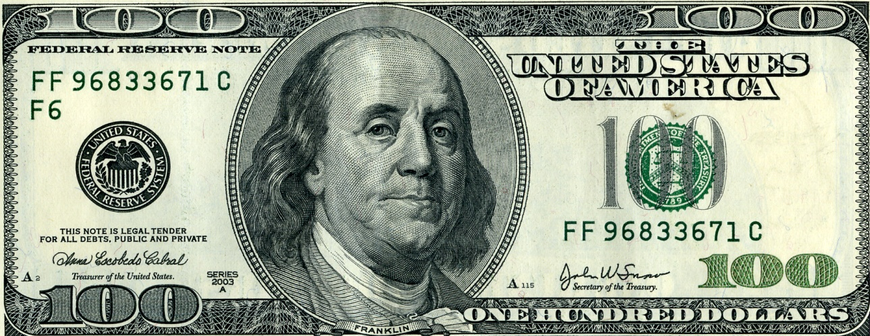
Траффикинг – англоязычный термин «trafficking», который означает торговлю рабами, наркотиками и незаконную торговлю вообще.
Людей, которые занимаются этим, называют траффикерами.
Знаешь ли ты?
По данным ООН более 4 миллионов людей во всем мире попадают в рабство за рубежом. Большинство из них – это женщины и несовершеннолетние девушки.

Slide 4
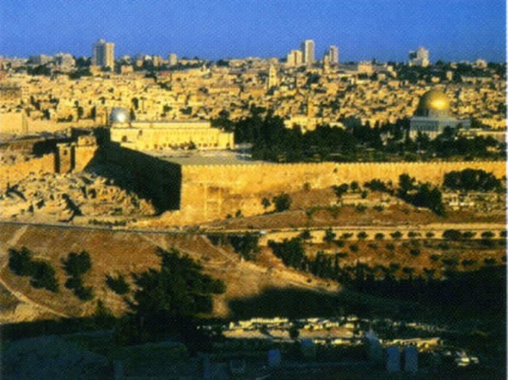
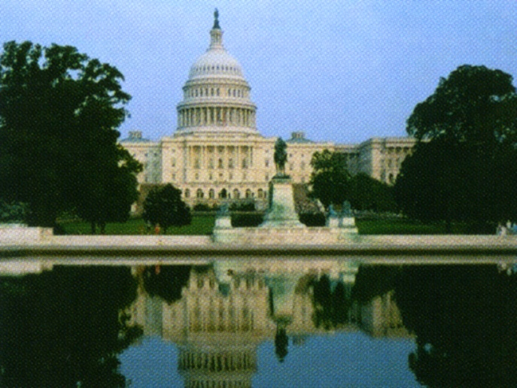
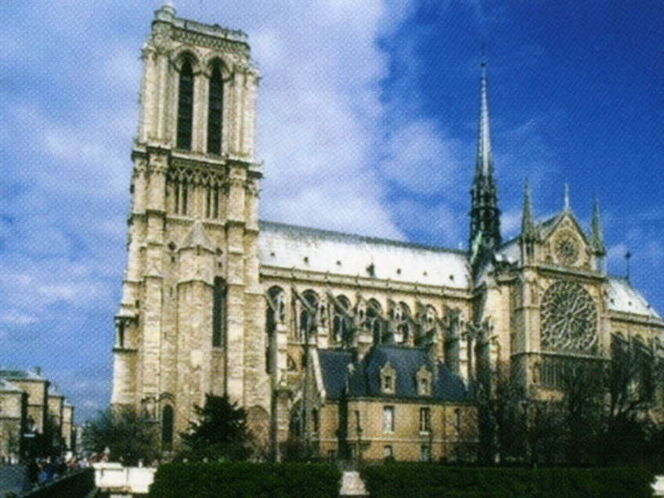
Зачем люди едут за границу?

Slide 5
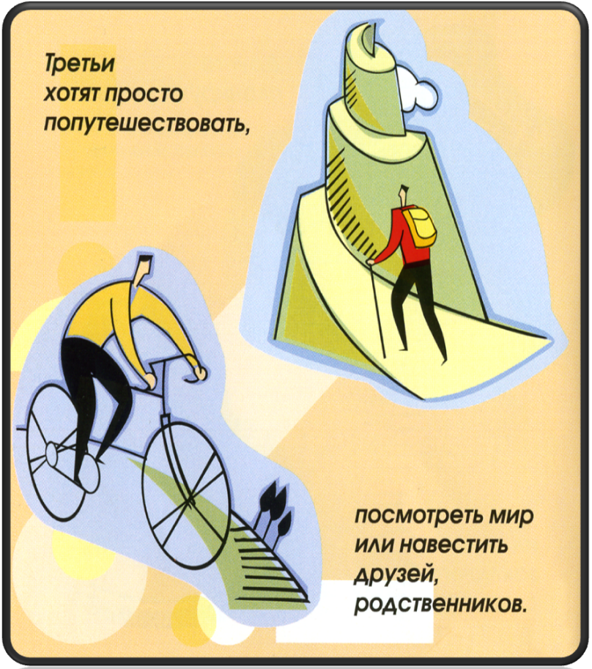

Slide 7
Как люди попадают в рабство за рубежом?
Они находят информацию
в Интернете о работе,
замужестве и учебе
за рубежом

Slide 8
Они получают предложения о выезде
за границу от своих знакомых, друзей
и от своих родственников.

Slide 9
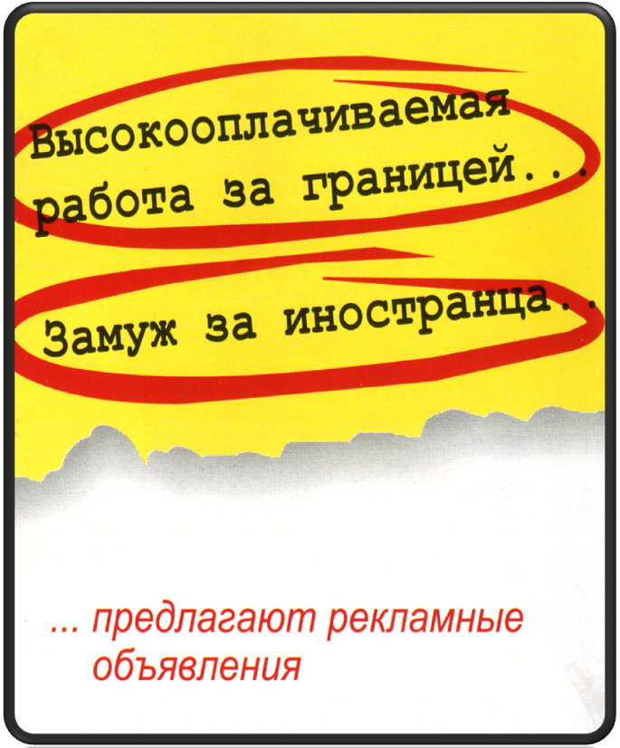
Много заманчивых предложений о работе за границей размещено в газетах, журналах, объявлениях в метро.

Slide 10
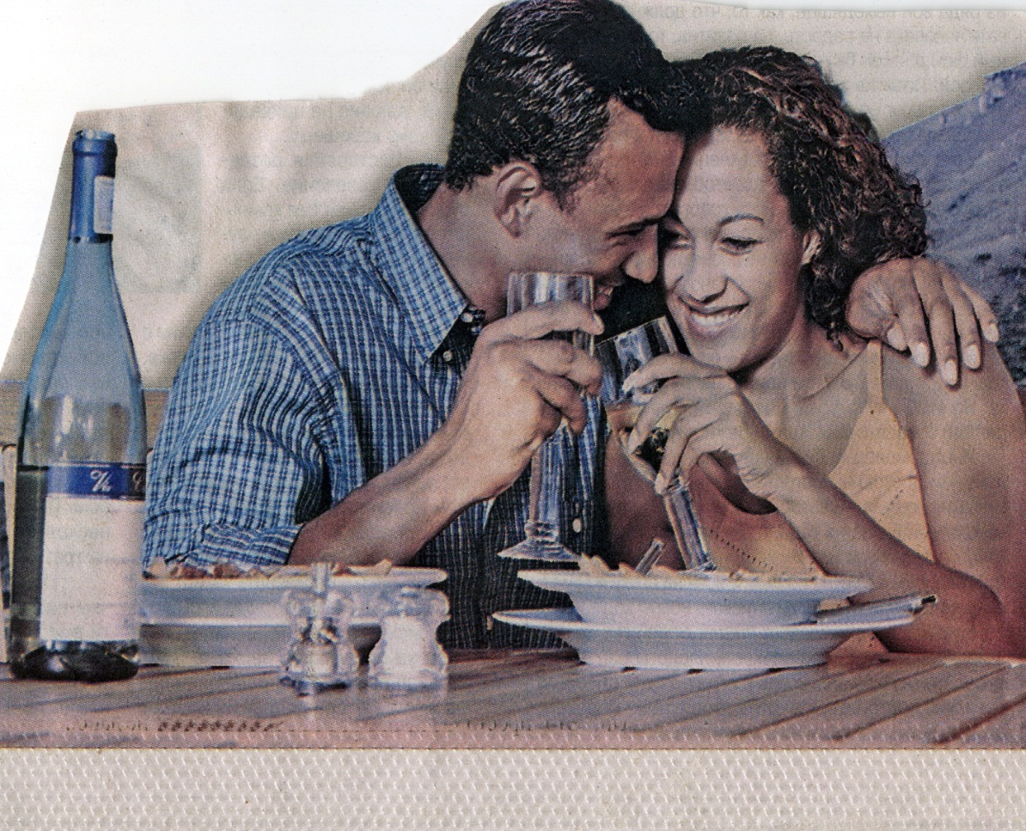
Знаешь ли ты?
Траффикером может быть очень
хороший друг или знакомый

Slide 11
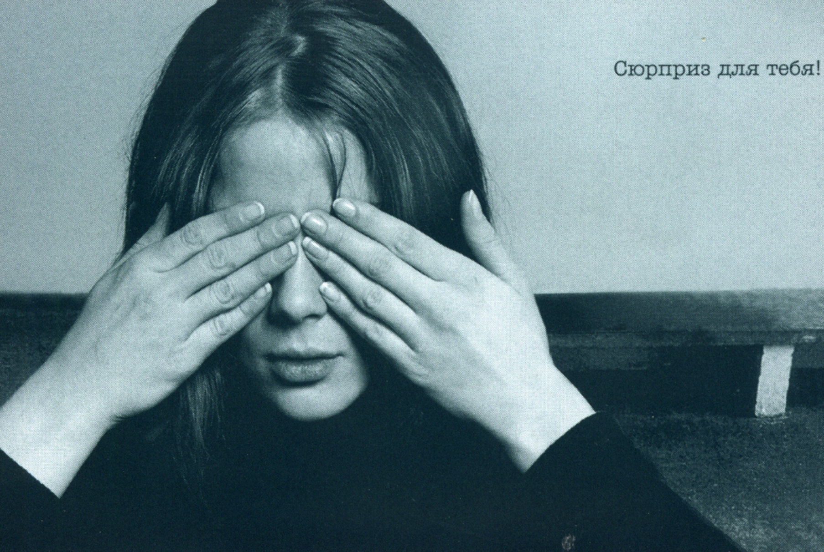

Slide 12
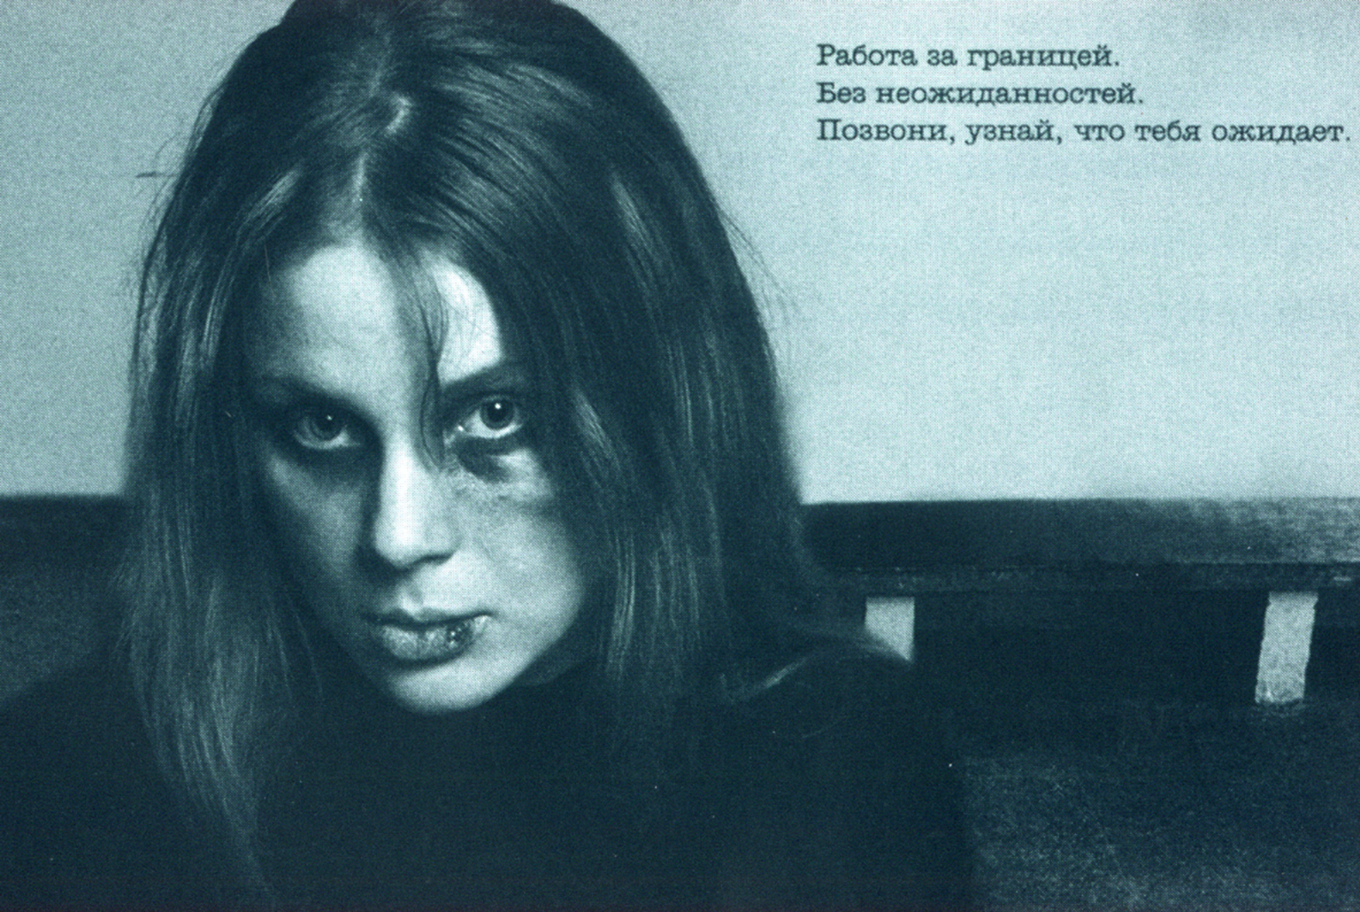
За фальшивыми обещаниями настоящая боль!

Slide 14
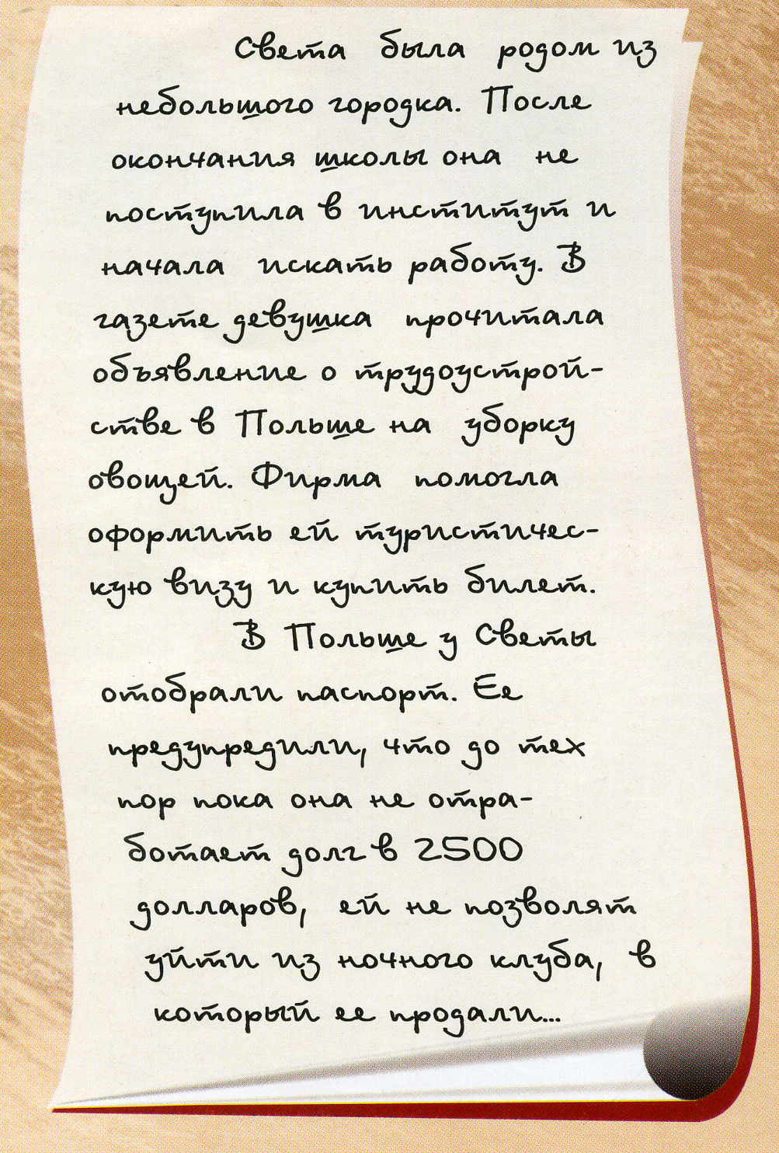

Slide 15
В 1995 году была создана международная программа «Ла Страда», занимающаяся вопросами предотвращения торговли женщинами в странах Центральной Европы.

Slide 18
Вы можете позвонить на инфолинию по безопасному выезду и пребыванию за границей – короткий номер 113
(с территории Беларуси звонок бесплатный)
Notes:
18

Slide 19
Чтобы обезопасить себя!

Slide 20
Прежде чем уехать за границу, будь уверен в том, что:
1.Фирма, которая предлагает тебе работу, имеет лицензию на трудоустройство белорусских граждан за границей. В нашей стране такие лицензии выдает только Департамент по гражданству и миграции Министерства внутренних дел.
2.Работа, которую тебе предложили, легальна.
3.В контракте, который ты подписываешь, описаны все условия работы, оплаты, проживания, страхования. Документ составлен на русском языке, и ты понимаешь в нем каждое слово.

Slide 21
1.В твоем паспорте стоит рабочая виза, а не туристическая, студенческая или какая-либо другая. Разобраться в этом тебе поможет сотрудник посольства той страны, куда ты уедешь.
2. Изменить статус визы за границей невозможно. Рабочая виза должна стоять в твоем паспорте до выезда с Беларуси.

Slide 22
1.У тебя есть точный адрес будущего рабочего места. Твои родные также должны его знать.
2.Договорись со своими близкими о том, как ты с ними будешь поддерживать связь.

Slide 23
Возьми определенную сумму денежных средств на транспортные расходы для возможного возвращения домой

Slide 24
Узнай адрес и телефон посольства Республики Беларусь в стране назначения

Slide 25
Во время пребывания за границей

Slide 26
В Уголовный кодекс Республики Беларусь в 2005, 2008 и 2015 годах внесены изменения и дополнения. Теперь в Беларуси действуют 6 составов преступлений, криминализирующих торговлю людьми и связанные с ней деяния, которые охватывают все виды и формы «современного рабства». Максимальное наказание – лишение свободы сроком до 15-ти лет с конфискацией имущества.
Вот эти статьи:

Slide 27
1) Статья 171. «Организация и/или использование занятия проституцией либо создание условий для занятия проституцией», 2) Статья 171-1. «Вовлечение в занятие проституцией либо принуждение к продолжению занятия проституцией», 3) Статья 181. «Торговля людьми», 4) Статья 181-1. «Использование рабского труда», 5) Статья 182. «Похищение человека» (если действия совершаются в целях эксплуатации людей),

Slide 28
6) Статья 187. «Незаконные действия, направленные на трудоустройство граждан за границей».
Преступления, предусмотренные статьями Уголовного кодекса: 171, 1711 – влекут исключительно сексуальную эксплуатацию; 1811 – влекут исключительно трудовую эксплуатацию; 181, 182, 187 – влекут как сексуальную, так и трудовую эксплуатацию.

Slide 29
Помни!
ПОМНИ!

